Slide 1
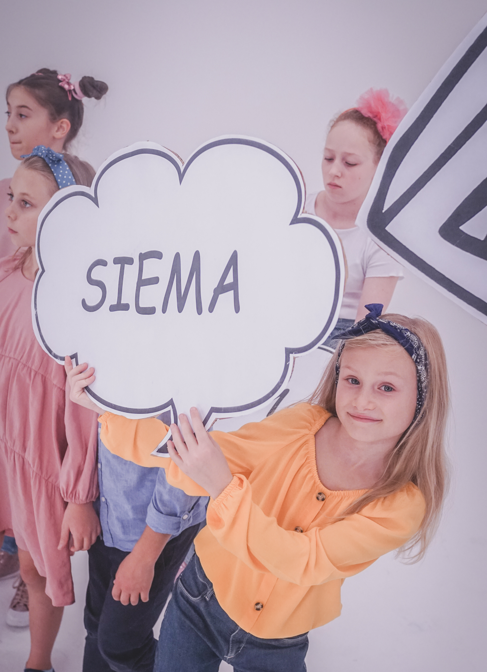
Moje hobby-muzyka, śpiew i taniec.
Kaja Piskorska
Klasa vi
Sto nr 10
warszawa

Slide 2
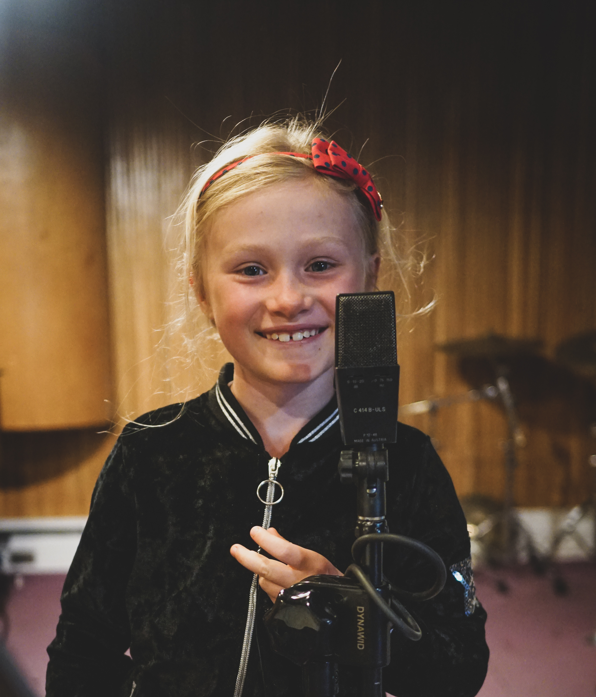
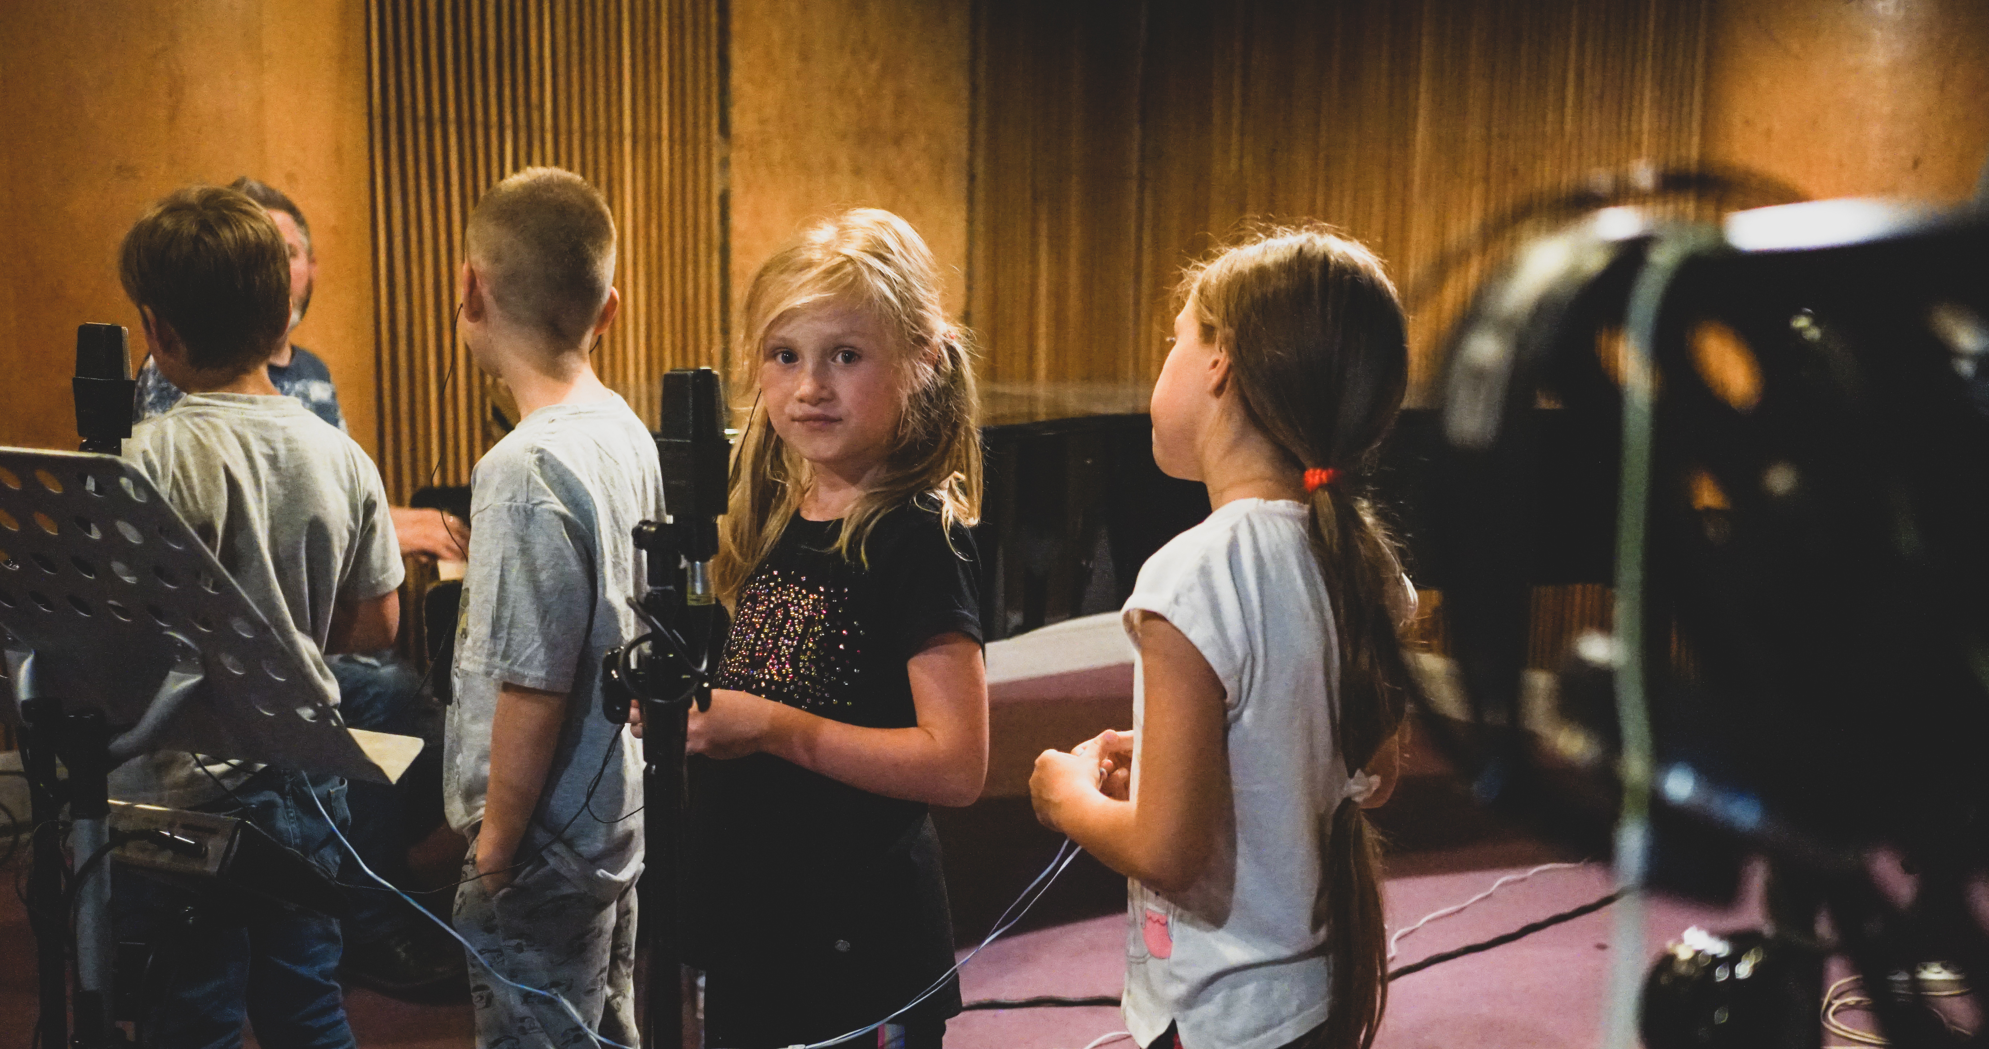
Śpiewam i tańczę już od urodzenia...
....pierwszą nagrodę w konkursie piosenki wiosennej otrzymałam kiedy miałam 4 latka.
p...pierwszą nagrodę w międzynarodowym konkursie fletowym otrzymałam kiedy miałam 10 lat!
… a pierwszą płytę razem z Małym TGD nagrałam kiedy miałam tylko 9 lat!

Slide 3
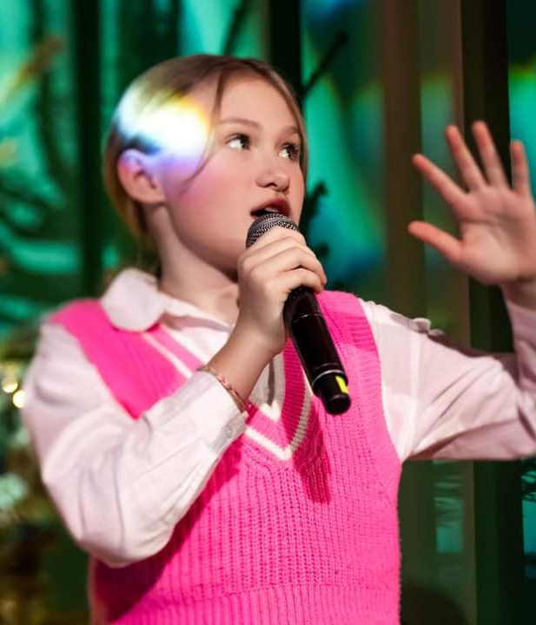
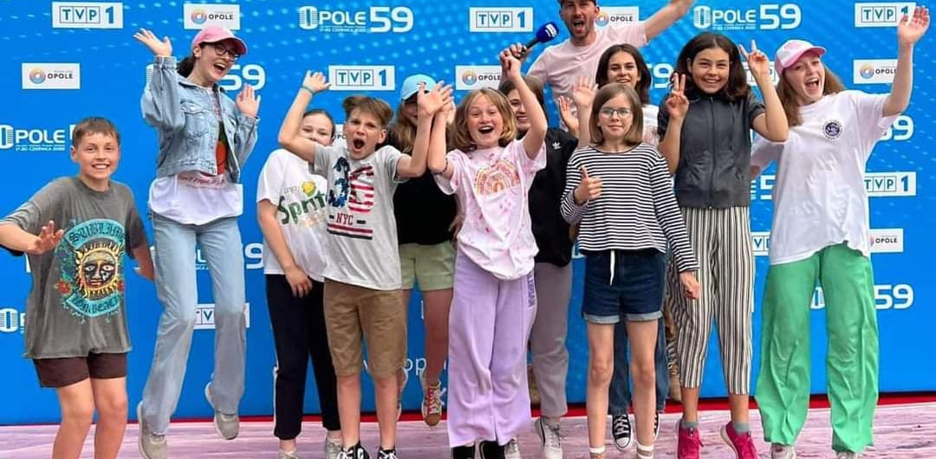
jak śpiew ... to i taniec jak taniec … to i scena
Kocham śpiewać na żywo przed publicznością.
Najwięcej emocji odczuwam podczas występów na dużej scenie.
A najwięcej radości sprawia mi nagrywanie teledysków.

Slide 4
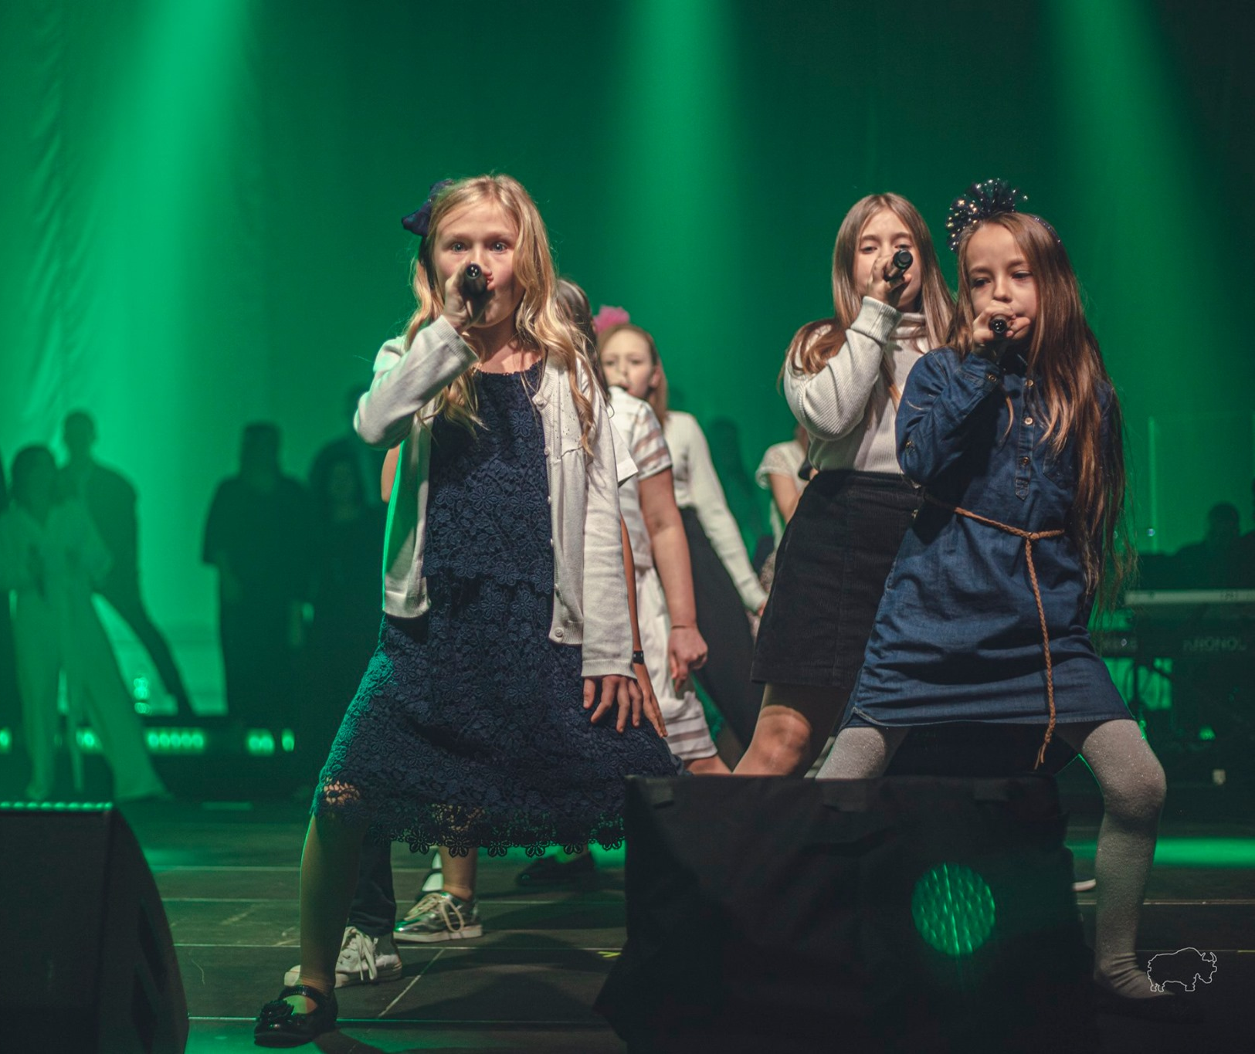
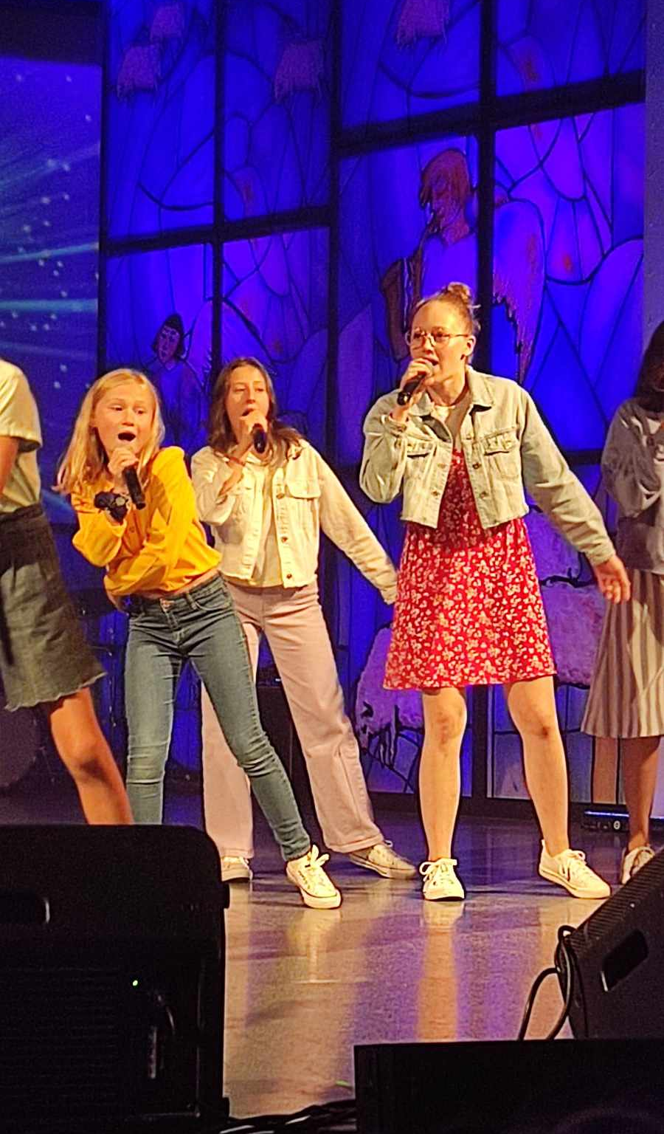
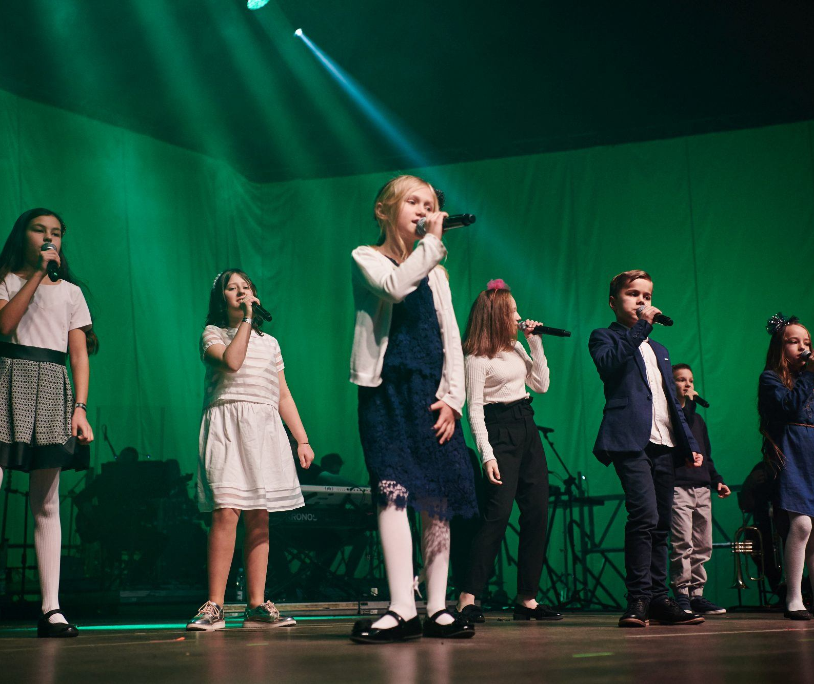
W trakcie koncertu mogę łączyć swoje największe pasje: taniec i śpiew.
Najbardziej cieszę się z tego, że śpiewam z moimi przyjaciółmi z Małego TGD, a z nami dzieci z całej Polski.

